Slide 1
在线投票系统 设计和分析
组员：李晓鸿 丁鹏 丁玉成 张志一 吴超 吴东胜

Slide 2
组员分工和任务
李晓鸿：撰写问题和选项的增删改查和按需查找的实现，并协同和督促组员按计划完成设计工作
丁鹏：登陆页面的书写和类Admin的书写和登录和更改密码逻辑的书写
丁玉成：数据库的设计和建表，并熟悉和书写查询语句的书写
张志一：问卷的增删改查 的书写和前端设计
吴超和吴东胜：问卷的显示和结果的呈现

Slide 3
需求分析
在线投票系统主要用来统计网站用户对某个主题或热门话题的意见。决策者通过这些统计数据做出相应的决策。在线投票系统是一般网站必备的程序之一，如果网站开发者想了解用户对该网站的意见和建议。他可以设计这样一个投票主题：你认为该网站如何？（A.很好
B.一般C.不好）然后提供给用户进行投票。
我的投票系统具有极大的灵活性，投票类型分为单选投票和多选投票。管理员可以在线设计不同的投票主题供用户进行投票。
对于该设计报告还有什么不当之处请见谅，同时也希望你能多提宝贵意见。

Slide 4
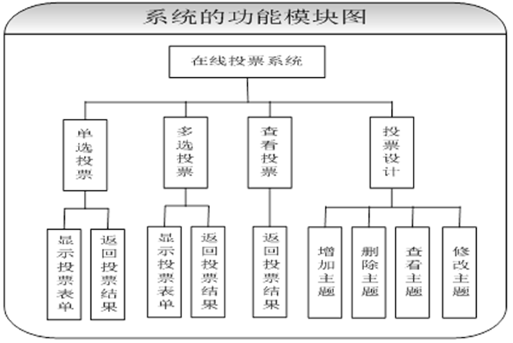
功能实现
通过对用户的需求调查分析，可以概括出用户的功能需求如下：单选投票、多选投票、查看投票、投票设计。
单选投票：用户只能从多个选项中选取一项进行投票。
多选投票：用户可以从多个选项中选取多项进行投票。
查看投票：提供用户查看当前投票情况，投票结果以圆柱图显示。
投票设计：管理员可以设计不同的投票主题，及投票主题的内容供用户进行投票。投票
设计又包括以下功能需求：增加主题、删除主题、查看主题、修改主题。

Slide 5
数据库的设计
该系统的数据库采用MySQL，根据投票系统功能设计的要求，可以列出以下数据项和数据结构：
投票表：存放投票信息，数据项包括：序号、标识、选项类型、投票主题、投票选项内容、得票数。
主题表；存放主题的信息，包括主题id，主题题目，主题内容，发表者，发表时间
用户管理员表：存放管理员用户名和密码

Slide 6
数据库和其他设计
在需求分析中，问卷分为问卷主题，问卷题目和选项，还有就是数据的统计，所以设计了主题，管理员，问题，选项和回复和回答六张表，设计了问卷主题和问题的的CRUB方法，还有就是根据id查找主题问题，删除和编译主题问题，在回复的类中定义回复者的问题中选项总数，用来构建统计表，在选项中定义了选项的增删改查方法，用来关联问题的方法。主要的类图在后面的视图中给出。
在本系统中，数据库的构建很关键，在定义主键和外键的节点上都认真的思考了要遇到的问题和想法吧，所以设置了oid这个主键的获取。
软件需要的用到的技术栈有jsp+javabean+jfree;在显示结果方面使用了选项的点击来统计各个方面问题的反馈。
判断为空操作全部运用js来进行提示操作，通过HttpServlet映射所有的判断节点，减少jspjava的代码，实现少量的前端和后端的分离。

Slide 7
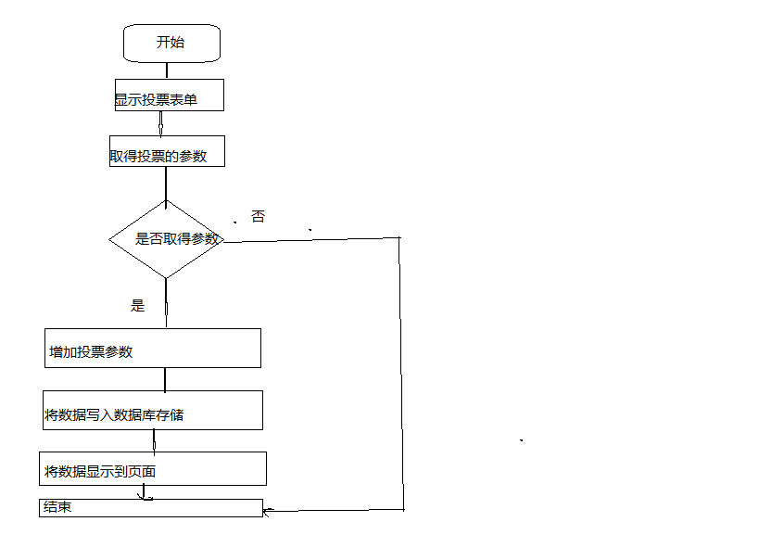
实现流程

Slide 8
开发过程遇到的问题和解决思路
在设计过程中遇到的最容易犯的错误的关于编码，在这个过程中我选择了运用在web配置拦截器来解决这个问题
参数一直为空，在数据传输过程中，参数一直为空，原来是表单的获取信息没有传递数据，出现一直为空，解决方法是去检查name的值是否对应
按键一直 提交不上去，关于submit和bottun的用法
Js检查数据是否为空过程中总是跳过需要检查的内容，数据传输不够完整
使用了选项的方式去统计人数，在数据传输过程中问题的id和选项的id一直为空，通过打断点，可以看到每次执行只有一个值，并出现数组越界的问题，我检查了所有的数组，都是正常的显示，只有是数据库异常关闭，通过排查解决了这个问题

Slide 9
技术难点和技术支持
在管理员登陆的时候，为了数据，运用了md5的加密算法，并抽离了数据库的账号和密码分离到工具类中，实现了简单的安全管理
所有的操作都是使用管理员来完成的，所以在这里对每个操作进行加锁，做每一步都需要管理员的同意。
界面使用了framset的分割方式，使显示和管理更有条理性，在页面设计过程中实现了更好的技术支持
支持三种形式的误操作预案，没发布不能访问，需要管理员的审核才能通过。
在数据显示和统计使用了柱状图的方式，运用到了map键对的使用，了解和深入的对不同技术的支持

Slide 10
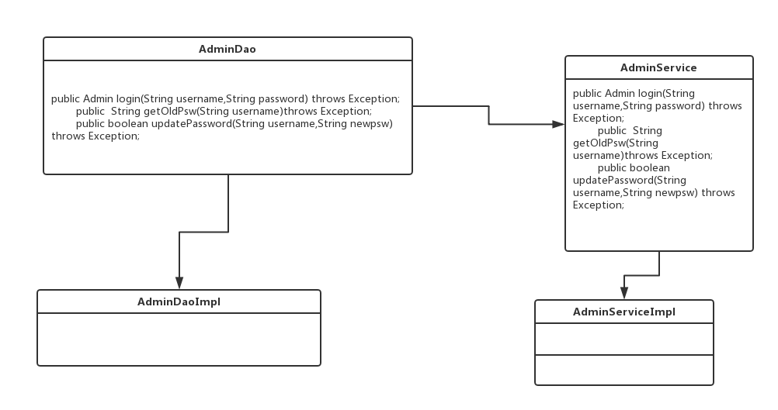
管理员类图

Slide 11
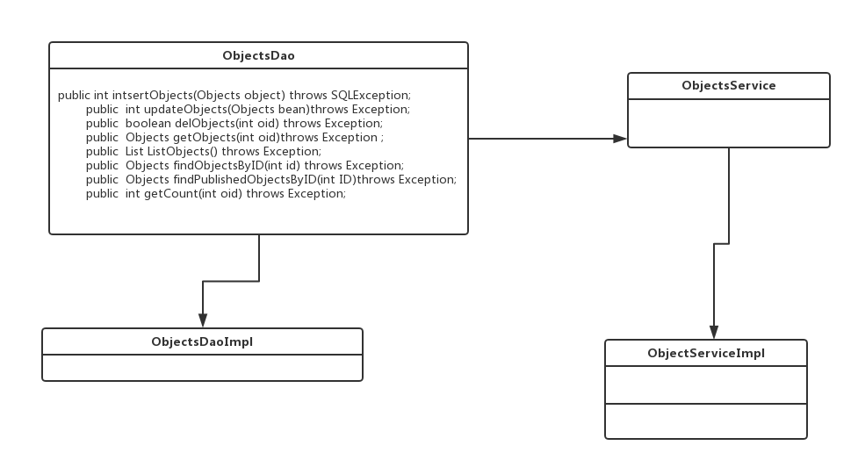
主题类图

Slide 12
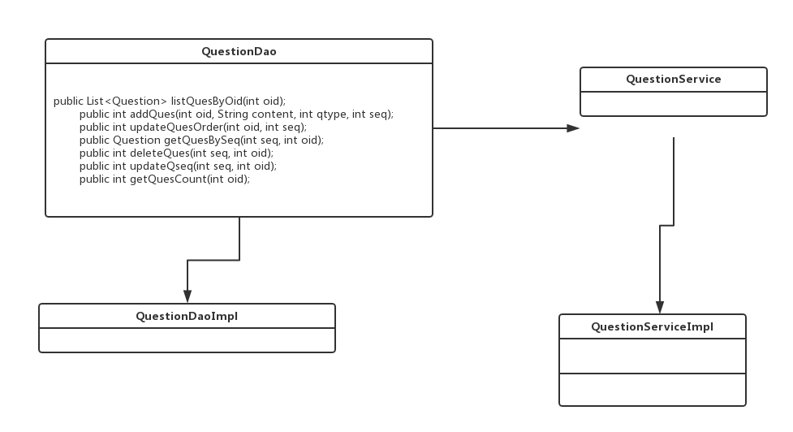
问卷问题类

Slide 13
软件总结和归纳
在线投票系统是生活中经常用到的软件，在这里，我使用了最简单的jsp+javabean实现基本功能，探索基本的逻辑思路，原来学习ssh框架只是空中楼阁，通过这次的学习，深入的了解了各个环节的数值传递和参数调用，不足之处就是代码量大，仅仅实现的是面向接口的编程，而不是面向功能的编程，后期还可以加入outch验证和日记和事务管理等功能。
在组员管理上使用了gitblit协同软件，不过由于组员之间的协调度还是不够，但是这我觉得是好的开始，不用git和mvc管理和协调代码会降低开发效率。

Slide 14
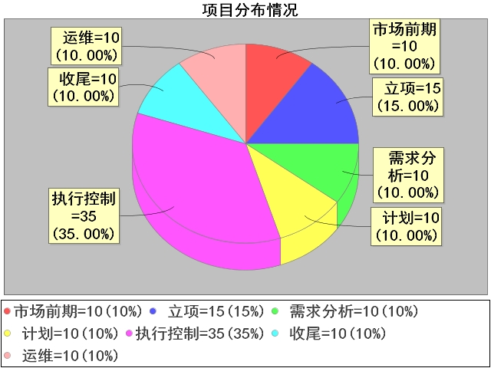
谢谢观赏

